Slide 1
Školení vedoucích práce a odpovědných osob dodavatelů KE EVD
ÚVOD DO ŠKOLENÍ
Duben 2026

Slide 2

ÚVOD DO ŠKOLENÍ
Základní informace / Obsah školení / Dostupnost informací
Certifikované systémy řízení
Uplatněné předpisy
Pravidla chování
Vymezení rolí
Pokyny ke školení ostatních zaměstnanců
Obsah školení je dokumentován v osnovách:
SKČ_VP_1976
SKČ_VP_1977

Slide 3
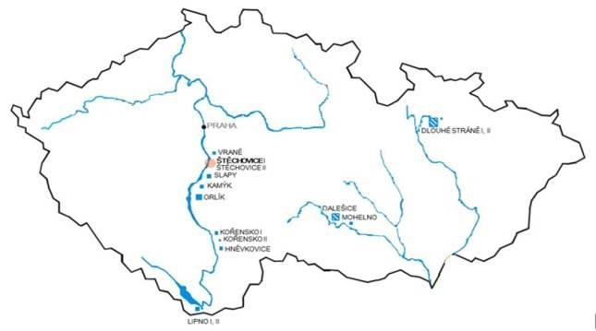
ÚVOD DO ŠKOLENÍ
Základní informace
Platí pro všechny lokality EVD, platnost 2 roky
Specifické informace k jednotlivým lokalitám - provede příslušný vedoucí pracovník při nástupu na lokalitu EVD
Je prováděno v souladu s ČEZ_SD_0039 - Pravidla chování (dokument je součást smluvního vztahu)
Jste pověřeni jako Vedoucí Práce a/nebo Odpovědné osoby (máte definované odpovědnosti / povinnosti)
Předpokládáme, že ovládáte český jazyk slovem i písmem (jde o požadavek Pravidel chování)
Věnujte výkladu pozornost → budete přezkoušeni
Neváhejte se zeptat → budete dál školit ostatní zaměstnance
Cíl školení:
předat Vám informace nutné k bezpečnému fungování v ČEZ
Přečerpávací vodní elektrárny:
Dlouhé Stráně,
Dalešice,
Štěchovice II,
Vodní elektrárny:
Lipno I, Lipno II,
Hněvkovice, Kořensko,
Orlík,
Kamýk,
Slapy,
Štěchovice I,
Vrané
Mohelno
Školení je zejména o Pravidlech chování, nenahrazuje školení o právních a ostatních předpisech, která je povinen zajistit zaměstnavatel svým zaměstnancům ……
..…. zejména podle zákona č. 262/2006 Sb. a zákona č.133/1985 Sb.

Slide 4
ÚVOD DO ŠKOLENÍ
Základní informace
Přečerpávací vodní elektrárny: Dlouhé Stráně, Dalešice, Štěchovice II.
Vodní elektrárny: Lipno I, Lipno II, Hněvkovice, Kořensko, Orlík, Kamýk, Slapy, Štěchovice I., Vrané, Mohelno

Slide 5
ÚVOD DO ŠKOLENÍ
Základní informace
Odpovědné osoby jednotlivých lokalit EVD:
Lokalita | Zástupce ČEZ
 | Jméno | Funkce
EVR, Vrané | Michal Kudrnáč | vedoucí provozu
EST, Štěchovice | Roman Pospíšil | vedoucí provozu
ESL, Slapy | František Fröhlich | vedoucí provozu
EKA, Kamýk | Petr Velas | vedoucí provozu
EOR, Orlík | Jaroslav Květ | vedoucí provozu
EHN, Hněvkovice EKO, Kořensko | Martin Dolanský | vedoucí provozu
ELI 1, Lipno 1 ELI 2, Lipno 2 (Vyšší Brod) | Martin Sobolík | vedoucí provozu
EDA, Dalešice EMO, Mohelno | Tomáš Došek | vedoucí provozu
EDS, Dlouhé Stráně | Ludvík Štrobl | vedoucí provozu
EVD, fyzická ochrana a vstupní karty | Michal Petr, mob.601 318 171 | Specialista ochrany

Slide 6


ÚVOD DO ŠKOLENÍ
Obsah školení
Za ČEZ školí
Úvod do školení
Probíhá …
Bezpečnost a ochrana zdraví při práci (BOZP)
Řízení prací (ŘP)
Fyzická ochrana (FO)
Koordinátor BOZP
Požární ochrana (PO)
Havarijní připravenost (HP)
Koordinátor HP a PO
Písemný test
25 otázek
30 minut
Možných 5 chyb
Ochrana životního prostředí (OŽP)
Ekolog
Informační a kybernetická bezpečnost (IKB)
Specialista kybernetické bezpečnosti
8:00 – 14:00
Časový průběh školení (cca):
08:00 – 14:00 (přestávka na oběd cca ½ hod., operativní kuřácké přestávky cca ½ hod. …)

Slide 7
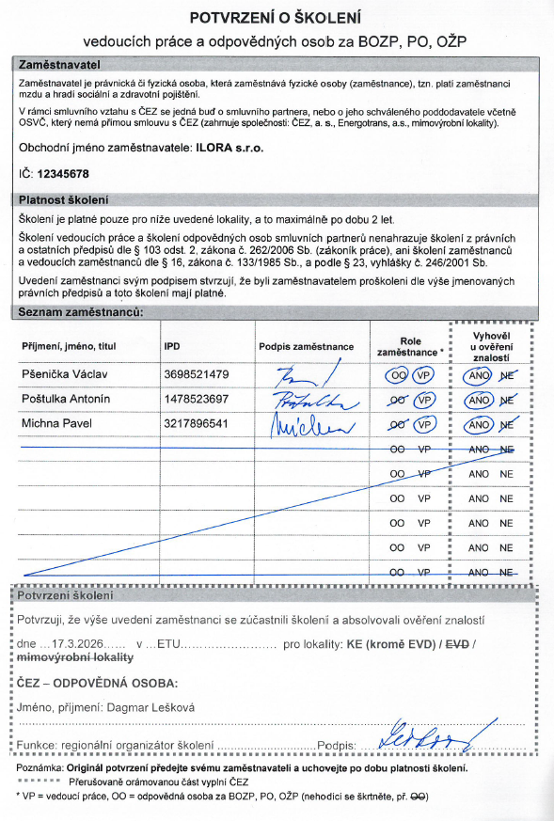
ÚVOD DO ŠKOLENÍ
Základní informace
Pokud úspěšně absolvujete školení VP a OO a přezkoušení:
obdržíte „Potvrzení o školení“ (ČEZ_FO_0753)
originál uložte (u zaměstnavatele)
kopii budete potřebovat jako přílohu k „Žádosti o IK“
budete evidováni u ČEZ v aplikaci SAP / AS
viz „Formulář pro evidenci osoby dodavatele v SAP“

Slide 8
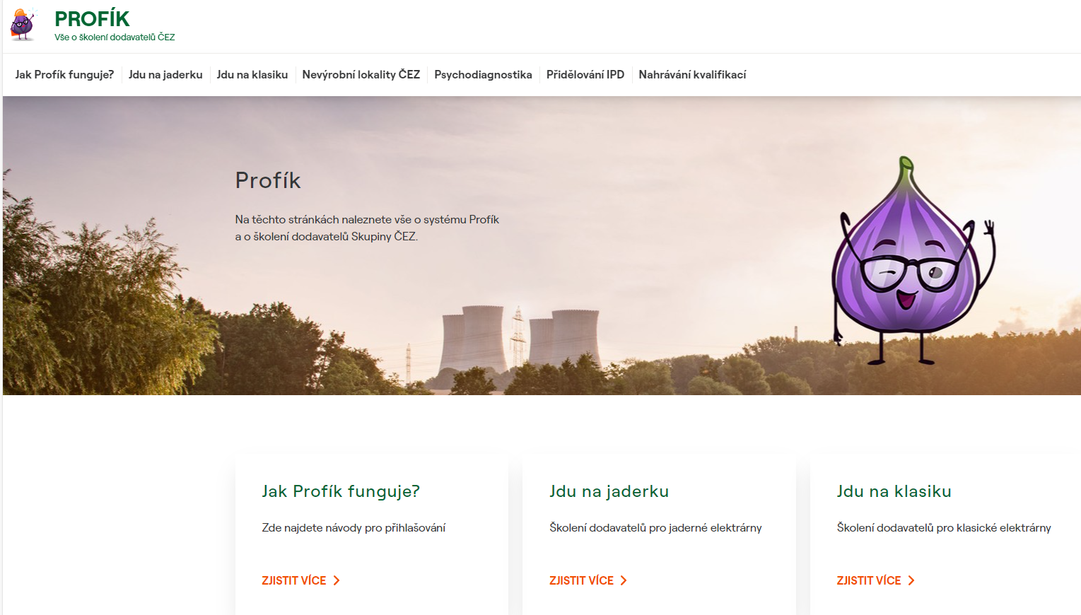
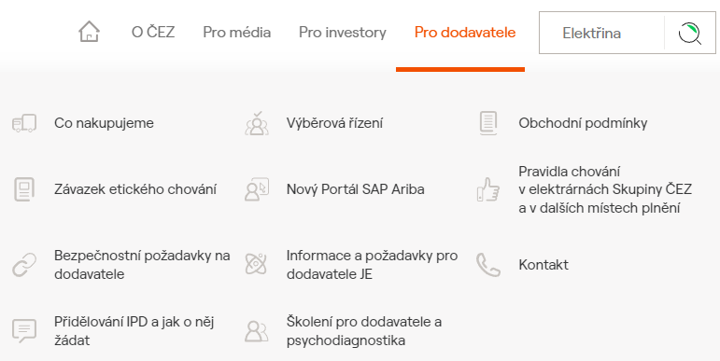
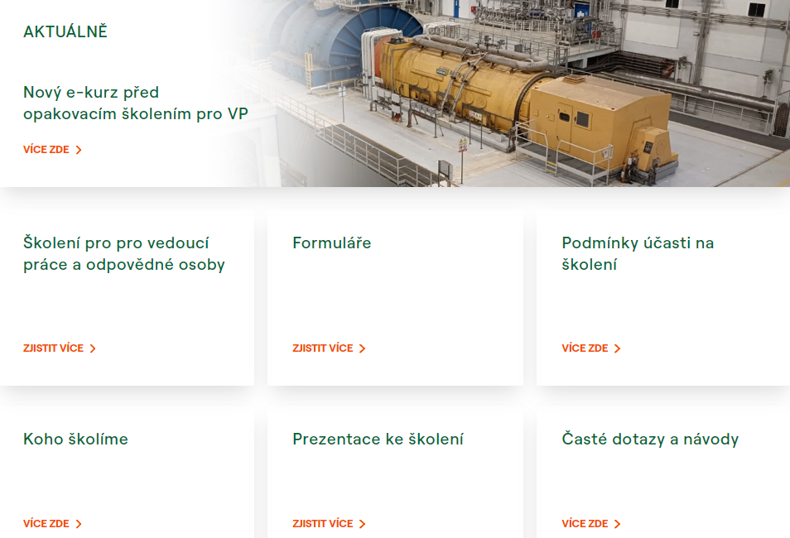
ÚVOD DO ŠKOLENÍ
Dostupnost informací
Dokumenty a pokyny ke školení máte k dispozici na www.cez.cz/skoleni-pro-dodavatele KE
(budete podle nich školit ostatní zaměstnance)

Slide 9
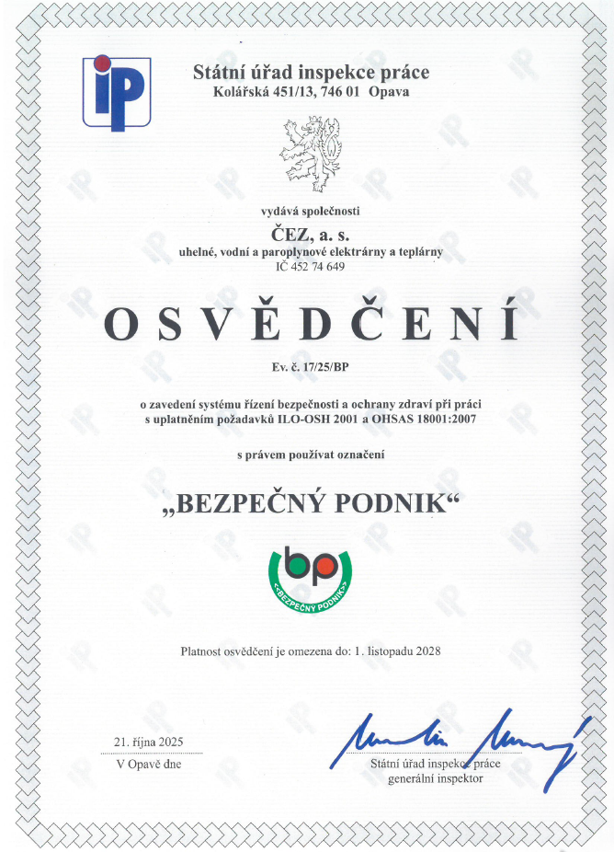
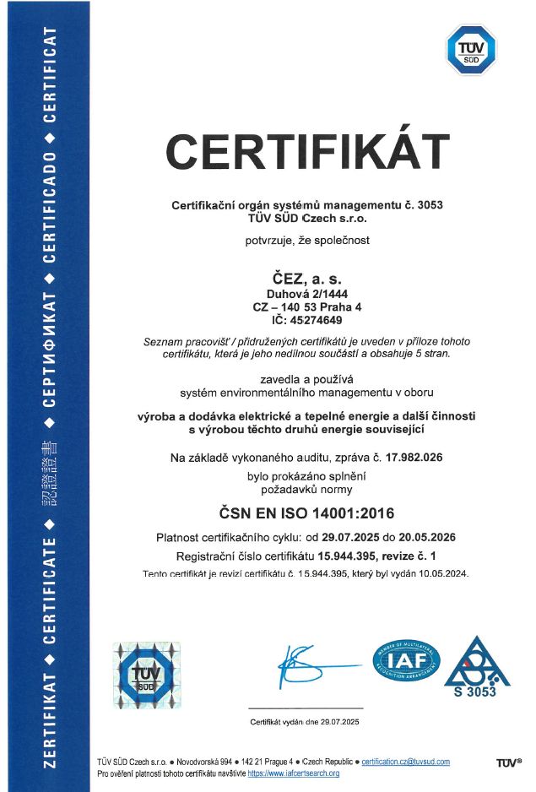
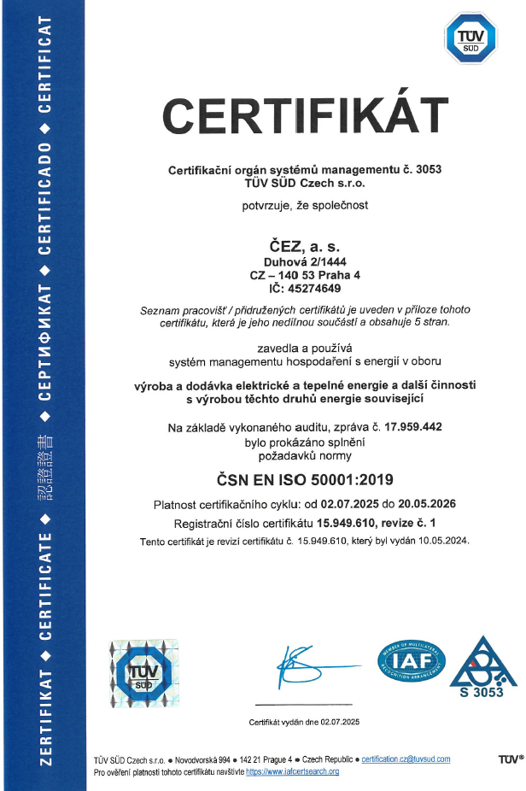
ÚVOD DO ŠKOLENÍ
Certifikované systémy řízení
Bezpečný podnik (BOZP)
ISO 14001:2016 (EMS) Systém řízení OŽP
ISO 50001:2019 (EnMS)
Systém řízení hospodaření s energií
ČEZ_NA_0030 – Politika BOZP
Ochranu života nadřazujeme ostatním zájmům
Dodržujeme Právní předpisy a veřejné závazky
Řídíme rizika, odstraňujeme zdroje rizik, hodnotíme neodstranitelná rizika a přijímáme opatření
ČEZ_NA_0031 – Politika OŽP
Klademe důraz na prevenci znečištění
Předcházíme znečištění vod, vzniku odpadů
Zvyšujeme podíl využívání obnovitelných zdrojů při výrobě elektřiny a tepla
ČEZ_NA_0004 – Energetická politika
Sledujeme spotřebu energií
Řídíme hospodaření s energiemi
Snižujeme energetickou náročnost budov
Zlepšujeme energetickou účinnost
Požadujeme uplatnění tohoto přístupu i u dodavatelů.
Bližší informace v jednotlivých částech školení a na https://www.cez.cz/cs/o-cez/odpovedna-firma/strategicke-priority/zajistit-udrzitelny-provoz

Slide 10

ÚVOD DO ŠKOLENÍ
Uplatňované předpisy
Právní předpisy ve vztahu k BOZP, PO, OŽP:
Zákon č. 262/2006 Sb., Zákoník práce
Zákon č. 309/2006 Sb., o zajištění dalších podmínek BOZP
Zákon č. 258/2000 Sb., o ochraně veřejného zdraví
NV č. 361/2007 Sb., Podmínky ochrany zdraví při práci
NV č. 322/2005 Sb., Pracovní úrazy
NV č. 390/2021 Sb., OOPP, mycí čisticí a dezinfekční prostředky
NV č. 591/2006 Sb., Práce na staveništi
NV č. 362/2005 Sb., Práce ve výškách
Zákon č.133/1985 Sb., o požární ochraně
Vyhláška č. 246/2001 Sb., o požární prevenci
Vyhláška č. 87/2000 Sb., svařování a nahřívání živic
NV č. 406/2004 Sb., práce v prostředí s nebezpečím výbuchu
Zákon č. 201/2012 Sb., o ochraně ovzduší
Zákon č. 254/2001 Sb., o vodách
Zákon č. 541/2020 Sb., o odpadech
Zákon č. 350/2011 Sb., o chemických látkách a chemických směsích
Zákon č. 224/2015 Sb., o prevenci závažných havárií
Zákon č.458/2000 Sb., energetický zákon
Zákon č.406/2000 Sb., o hospodaření s energií
Zákon č. 73/2012 Sb., o látkách, které poškozují ozonovou vrstvu
Zákon č. 25/2008 Sb., o integrovaném registru znečišťování
Vyhláška č. 273/2021 Sb., o podrobnostech nakládání s odpady
Vyhláška č. 8/2021 Sb., katalog odpadů
Požadavky na dodavatele jsou shrnuty do ČEZ_SD_0039 – Pravidla chování v ČEZ, a.s., OZE a KE
Kromě právních předpisů jste povinni dodržovat i vnitřní předpisy ČEZ, které Vám byly smluvně předány (metodiky, místní provozní předpisy apod.)
Jedná se o výběr těch základních … dodavatel je povinen znát a dodržovat právní předpisy!

Slide 11
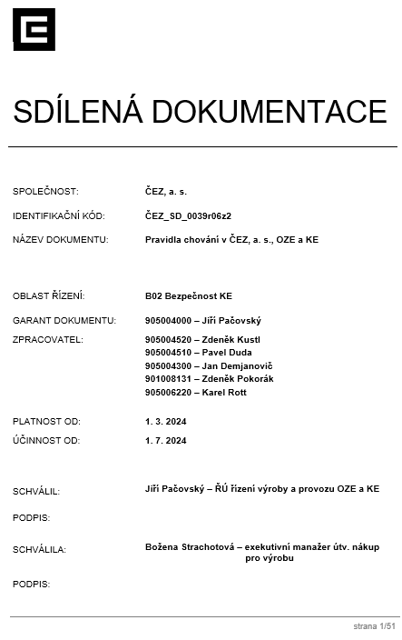
ÚVOD DO ŠKOLENÍ
ČEZ_SD_0039 - Pravidla chování
Soubor závazných požadavků pro provádění činností smluvních partnerů (dodavatelů) v areálech ČEZ, a. s. KE
Jsou provázané se smlouvami i objednávkami
Určují pravidla fungování dodavatelů (vychází z právních předpisů a vnitřních předpisů ČEZ)
Přiřazují odpovědnosti jednotlivým rolím (Vedoucí práce, Odpovědná osoba)
Obsahují v přílohách informace a kontaktní údaje na příslušné zaměstnance ČEZ
Obsahují sankční opatření vůči dodavatelům
Jsou uplatňovány nejen u dodavatelů, ale i u jejich poddodavatelů
Nerespektování nebo porušování daných pravidel může vést k uplatnění smluvní sankce !

Slide 12
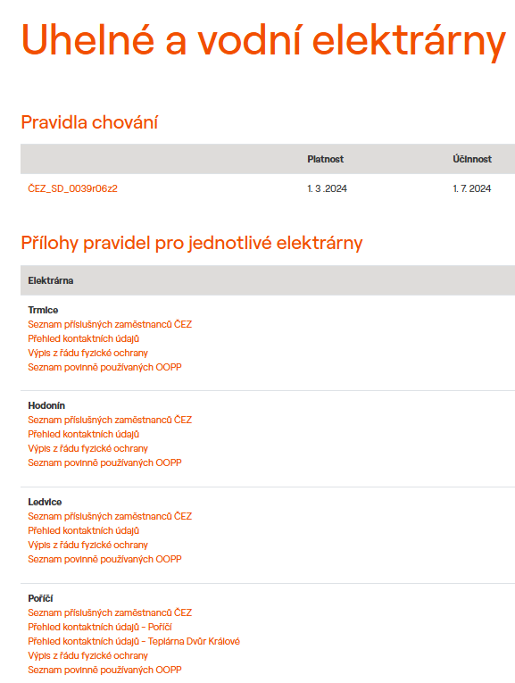
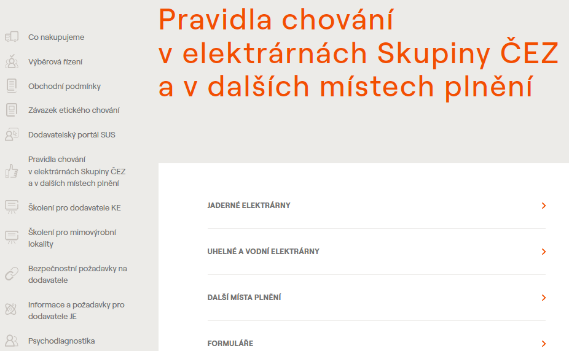
ÚVOD DO ŠKOLENÍ
ČEZ_SD_0039 - Pravidla chování
Informace k Pravidlům chování jsou k dispozici na www.cez.cz/pravidla-chovani

Slide 13
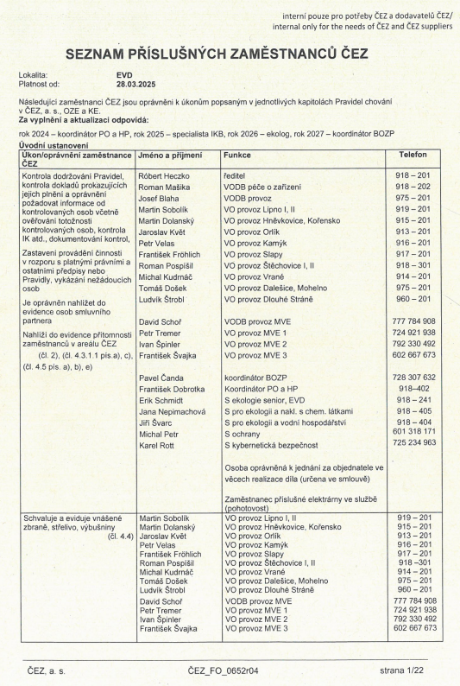
ÚVOD DO ŠKOLENÍ
Vymezení rolí - ČEZ
Smlouva
Fungování dodavatele v rozsahu smlouvy zajišťují kontaktní osoby ČEZ
(viz smlouva o dílo – osoba odpovědná ve věcech technických / realizačních)
Je důležité znát obsah smlouvy !
ČEZ_SD_0039 - Pravidla chování v ČEZ, a. s., OZE a KE
V lokalitách KE jsou určeni „Příslušní zaměstnanci ČEZ“
(tzn. provozní zaměstnanci, směnoví inženýři, blokaři, koordinátoři BOZP, koordinátoři PO a HP, ekologové apod.)
Povolují práce na provozovaných zařízeních ČEZ
Předávají/přebírají pracoviště
Zajišťují/odjišťují zařízení
Kontrolují činnosti dodavatelů
Vyžaduji doklady
Pozastavují činnosti
Uplatňují smluvní sankce
Seznam Příslušných zaměstnanců ČEZ najdete v Pravidlech chování pro konkrétní lokalitu na : ww.cez.cz/pravidla-chovani

Slide 14
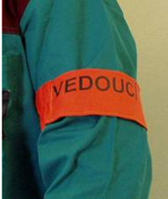

ÚVOD DO ŠKOLENÍ
Vymezení rolí - Dodavatel
VEDOUCÍ PRÁCE dodavatele (VP)
ODPOVĚDNÁ OSOBA dodavatele (OO)
Osoba s konečnou odpovědností při vlastní realizaci
(nachází se vždy v místě výkonu prací)
Osoba odpovědná za řízení činností v areálu ČEZ
(zpravidla vedoucí zaměstnanec nebo osoba odborně způsobilá v oblasti BOZP, PO, OŽP)
Vede pracovní skupinu
Přebírá a předává pracoviště/zařízení
Podepisuje zajišťovací příkazy
Informuje pracovní skupinu o místních podmínkách
Vymezuje a označuje pracoviště
Řádně vede Pracovní příkazy
Oznamuje zahájení/přerušení/ukončení prací
Komunikuje otázky BOZP, PO, OŽP s příslušným zaměstnancem ČEZ
Předkládá požadované doklady
Provádí prokazatelná školení ostatních zaměstnanců z Pravidel chování
Podepisuje žádosti o vydání Identifikačních karet ostatních zaměstnanců
Podílí se na šetření událostí
VP a OO musí mít platné školení. Při hrubém porušení povinností může být platná kvalifikace odebrána !!!

Slide 15
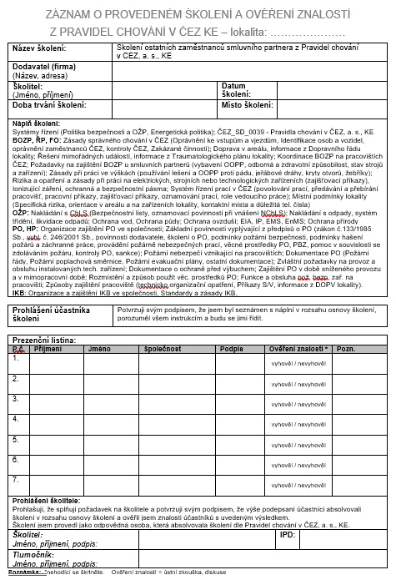
ÚVOD DO ŠKOLENÍ
Školení ostatních zaměstnanců
Ostatní zaměstnanci dodavatele, kteří provádějí práce a činnosti v areálu ČEZ, musí být proškoleni z Pravidel chování ve stejném rozsahu, jako je školení VP a OO.
Pokyny ke školení:
Školit musí odpovědná osoba dodavatele s platným školením OO
Školení musí být prokazatelné – musí vzniknout „Záznam o provedeném školení“ (ČEZ_FO_1022)
Školení platí 2 roky (je spojeno s platností IK ke vstupu osob)
Platnost školení sleduje dodavatel
Školení musí být provedeno v jazyce, kterému ostatní zaměstnanci rozumí – tlumočník musí být uveden na Záznamu o provedeném školení
Veškeré podklady a pokyny ke školení http://www.cez.cz/pravidla-chovani a http://www.cez.cz/skolenidodavateluke; heslo: CEZ_KE
Příslušný zaměstnanec ČEZ již nepodepisuje Záznam o provedeném školení
Nezapomeňte, na Záznamu nesmí chybět IPD školitele, nesmí chybět podpisy osob !

Slide 16
ÚVOD DO ŠKOLENÍ
Shrnutí
Znáte důvod, proč jste na tomto školení
Znáte témata tohoto školení
Víte, jaký doklad ze školení vzejde a co s ním
Máte informaci o našich systémech řízení BOZP, OŽP a EnMS
Znáte vymezení rolí v systému řízení činností dodavatelů
Víte o Pravidlech chování v ČEZ, a. s., OZE a KE
Víte, jak se školením Vašich ostatních zaměstnanců
Toliko úvod do školení …
… následuje další blok

